Slide 1
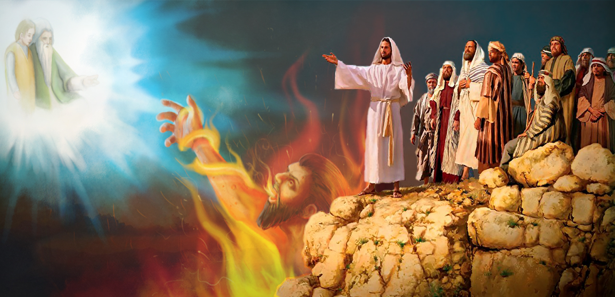
ဆန့်ကျင်သောအဆိုများ
Lesson 9 for November 26, 2022

Slide 2
‘‘ကျမ်းစာအားဖြင့်ထာဝရအသက်ကိုရမည်ဟု စိတ်ထင်နှင့်သင်တို့ သည်ကျမ်းစာကိုစေ့စေ့ကြည့်ရှုကြ၏။ ထိုကျမ်းစာပင် ငါ၏ သက်သေ ဖြစ်၏’’ (ယောဟန်၊ ၅း၃၉)။

Slide 3
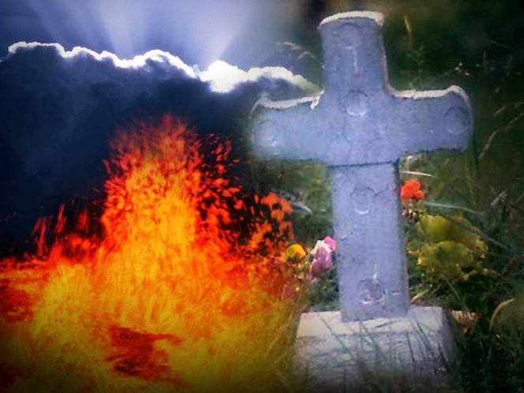
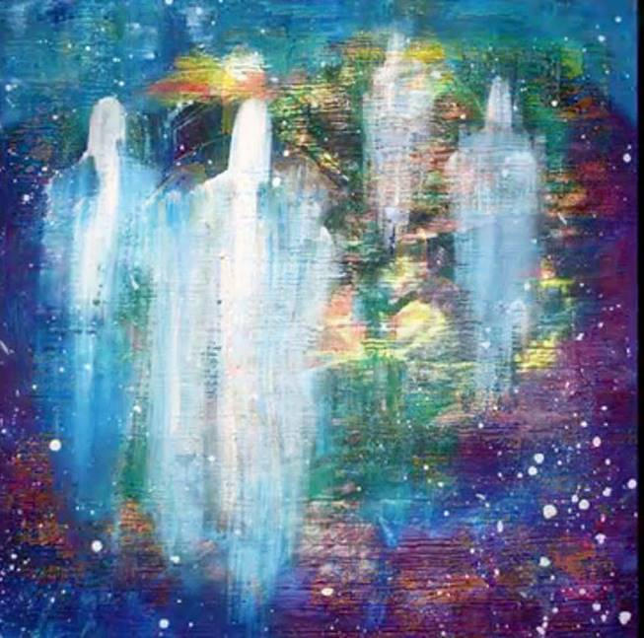
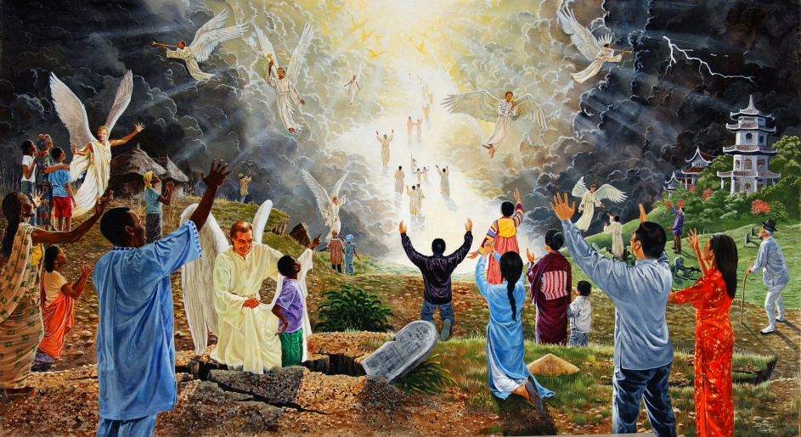
ဓမ္မသစ်ကျမ်းတွင် မသေနိုင်သောဝိညာဉ်များ သို့မဟုတ် ဝိညာဉ်များရှိကြောင်း၊သို့မဟုတ်လူဆိုးများထာဝစဉ်လောင်ကျွမ်းနေသည့်မီးငရဲရှိနေသည်ဟုယူဆနိုင်သောကျမ်းပိုဒ်အချို့ရှိသည်။သို့သော်၊ သူတို့သည် အမှန်တကယ် မဆိုလိုပါ။ သူတို့ရဲ့အကြောင်းအရာတွေကို လေ့လာပြီး ကျမ်းစာထဲက တခြားကျမ်းပိုဒ်တွေနဲ့ ချိတ်ဆက်တဲ့အခါ၊သူတို့ဟာကျမ်းစာရဲ့ ကျန်တဲ့ကျမ်းချက်တွေနဲ့ အတူတူပါပဲ- သေခြင်းဆိုတာ ရှင်ပြန်ထမြောက်တဲ့အထိအသိစိတ်ကင်းမဲ့တဲ့အခြေအနေတစ်ခုပါပဲ။
Luke 16:19-31: ပုံဥပမာ သို့မဟုတ် လက်တွေ့?
Luke 23:43: ပြဿနာရှိသောကော်မာ [,]
Philippians 1:21-24: အသေခံပြီးယေရှုနှင့်အတူ ရှိနေခြင်း။
1 Peter 3:13-20:ထောင်ထဲတွင်ရှိသောဝိညာဉ်များ လား?
Revelation 6:9-11: တရားမျှတမှုအတွက် ဝိညာဉ်များ အော်ဟစ်ကြသည်။

Slide 4
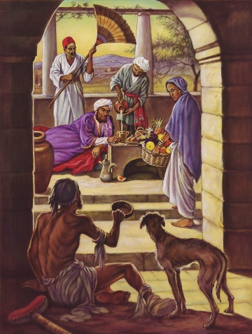
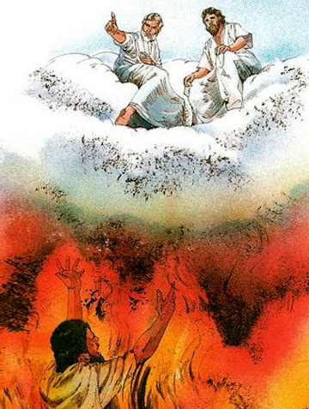
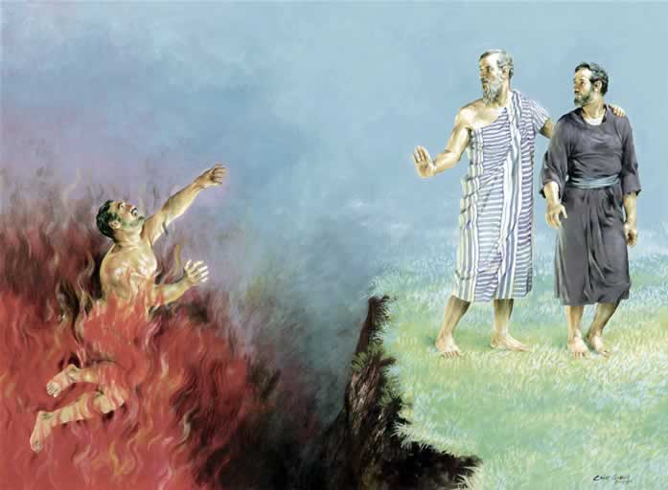
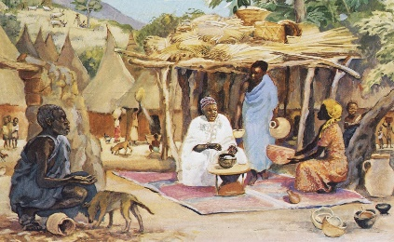
ပုံဥပမာ သို့မဟုတ် လက်တွေ့?
“မရဏာနိုင်ငံ၌ပြင်းစွာသောဝေဒနကြီုခံရလျက် မျှော်ကြည့်၍၊ အာဗြံဟံကိုလည်းကောင်း၊အာဗြံဟံ၏ရင်ခွင်၌လာဇရုကိုလည်းကောင်း အဝေးကမြင်လျှင်၊ ” (Luke 16:23)
သူဌေးနှင့်လာဇရုတို့၏ဇာတ်လမ်းသည်အဖြစ်မှန်ကိုရှင်းပြရန်မဟုတ်ဘဲ တစ်စုံတစ်ခုကို သွန်သင်ရန် ရည်ရွယ်သည့် ပုံဥပမာဖြစ်သည်။ အကယ်၍အစစ်အမှန်တစ်ခုခုဖြစ်ခဲ့လျှင်-
ကောင်းကင်နှင့်ငရဲသည် အလွန်နီးကပ်နေသဖြင့် ၎င်းတို့ရှိလူများသည် အချင်းချင်း စကားပြောနိုင်သော်လည်း တွင်းနက်ကြီးတစ်ခုဖြင့် ခြားသွားသည် (း၂၆ NIV)။
သေပြီးနောက် စိတ်ဝိညာဉ်သည် သတိရှိ၍ မျက်စိ၊ လက်ချောင်း၊ လျှာရှိ၍ ရေငတ်နိုင်သည် (း၂၃-၂၄)။
သန့်ရှင်းသူတို့သည် ဆိုးသွမ်းသူတို့မည်ကဲ့သို့ ဒုက္ခရောက်နေကြသည်ကို (မိမိတို့သားသမီးများပင်) စောင့်ကြည့်နေကြသော်လည်း သူတို့ကို ကူညီရန် ဘာမှမတတ်နိုင် (း၂၅)။
ကျွန်ုပ်တို့၏အနာဂတ်ဆုလာဘ်သည် ကျွန်ုပ်တို့၏လက်ရှိစည်းစိမ်ဥစ္စာပေါ်တွင်မမူတည်ကြောင်း၊ ကျွန်ုပ်တို့၏နောက်ဆုံးကံကြမ္မာကိုဤဘဝတွင်ဆုံးဖြတ်ကြောင်း၊သမ္မာကျမ်းစာသည်ကယ်တင်ခြင်းအစီအစဥ်အကြောင်းလေ့လာရန် ကျွန်ုပ်တို့၏ဖတ်စာအုပ်ဖြစ်ကြောင်း ယေရှုသွန်သင်လိုသည်။

Slide 5
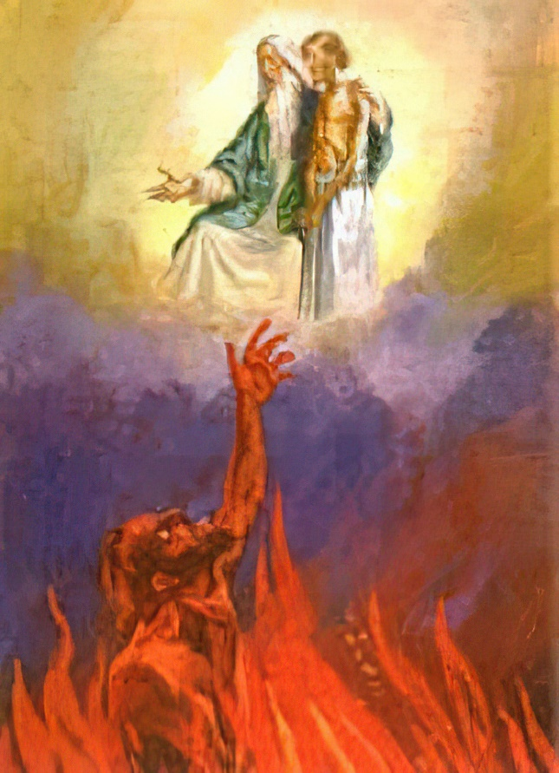
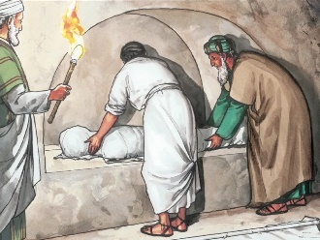
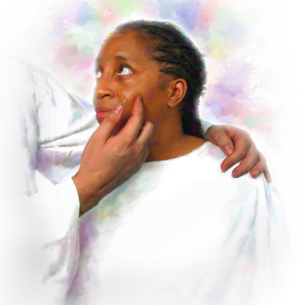
ပုံဥပမာ သို့မဟုတ် လက်တွေ့?
““မရဏာနိုင်ငံ၌ပြင်းစွာသောဝေဒနကြီုခံရလျက်မျှော်ကြည့်၍၊အာဗြံဟံကိုလည်းကောင်း၊အာဗြံဟံ၏ရင်ခွင်၌လာဇရုကိုလည်းကောင်း အဝေးကမြင်လျှင်၊ ” (Luke 16:23)
ဂရိဘာသာဖြင့် သူဌေးဒုက္ခရောက်နေသည့်နေရာကို “Hades” ဟုခေါ်သည်။ ၎င်းသည် ဟေဗြဲစကားလုံး “Seol” နှင့် ညီမျှသည်။ တမန်တော် ၂:၂၇ တွင် ပေတရု၏ ဆာလံ ၁၆:၁၀ ကို ဘာသာပြန်ချက်တွင် ယင်းကို ထင်ရှားသည်။.
ဤပုံဥပမာကိုကျွန်ုပ်တို့သည်သေခြင်းမှလူတို့ဖြစ်ပျက်သွားသည်ကို သက်သေအဖြစ်လက်ခံမည်ဆိုလျှင်၊ကျွန်ုပ်တို့သည် စိတ်ကူးမယဉ်နိုင်သောအရာတစ်ခုကိုလက်ခံရပေလိမ့်မည်- ယေရှုသည်လည်း ထိုနေရာ၌ နှိပ်စက်ညှဉ်းပန်းခံခဲ့ရသည် (အကြောင်းမှာပေတရုသည်ရှင်ပြန်ထမြောက်ခြင်းမပြုမီယေရှုအသေခံခြင်းကိုရည်ညွှန်းရန် ဆာလံ ၁၆:၁၀ ကိုအသုံးပြုသောကြောင့်၊ )
ပုံဥပမာ၏ ပကတိအနက်ကို အဓိပ္ပာယ်ဖွင့်ဆိုပါက သူသည် “မျက်ရည်ရှိသမျှကို သုတ်ပေးမည်” နှင့် “သေခြင်း၊ ဝမ်းနည်းခြင်း၊ငိုကြွေးခြင်းမရှိစေရ”ဟူသောဘုရားသခင်၏ကတိကို ဖျက်ပစ်မည်ဖြစ်သည်။ (ဗျာ. ၂၁:၄)

Slide 6
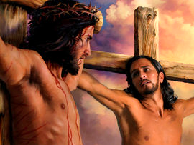
ပြဿနာရှိသောကော်မာ [,]
“ယေရှုကလည်း၊ ငါအမှန်ဆိုသည်ကား၊ ယနေ့ သင်သည် ငါနှင့်အတူ ပရဒိသုဘုံ၌ရှိလိမ့်မည်” (လုကာ ၂၃:၄၃)။
ဤကျမ်းပိုဒ်၏ဘာသာပြန်အများစုတွင်၊ ယေရှုနှင့် “သူခိုးကောင်း” သည် သေပြီးနောက် ထိုနေ့တွင် ပရဒိသုဘုံ၌ရှိလိမ့်မည်ထင်သည်။
သို့သော် မူရင်းဂရိစာသားတွင် ကော်မာကို အသုံးမပြုပါ။ ထို့ကြောင့်၊ ကော်မာ၏ အနေအထားပေါ် မူတည်၍ ဤဝါကျကို ဘာသာပြန်ရန် နည်းလမ်းနှစ်ခုရှိသည်။
“[…] ငါဆိုသည်ကား၊ ယနေ့တွင် သင်သည် ငါနှင့်အတူရှိလိမ့်မည် […] သို့သော် နှစ်ရက်အကြာတွင် “ငါသည် ခမည်းတော်ထံသို့ မတက်သေး” ဟုမိန့်တော်မူခဲ့သည် (ယော၊ ၂၀း၁၇)။
“[…] ဒီနေ့ မင်းကို ငါပြောမယ်၊ မင်း ငါနဲ့ အတူရှိမယ် […]” မှန်ပါသည် ။ သခင်ယေရှုက သူခိုးတောင်းသည့်အတိုင်း သူခိုးက သူ့နိုင်ငံတော်သို့ ပြန်ကြွလာသောအခါ သူ့ကို သတိရလိမ့်မည် (လု၊ ၂၃း၄၂)။

Slide 7
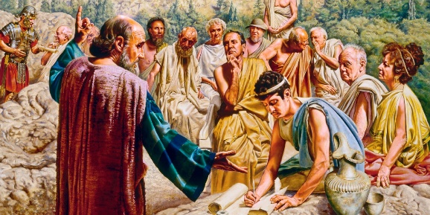
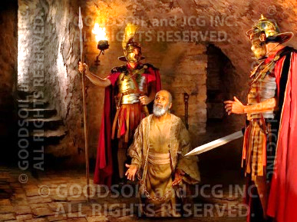
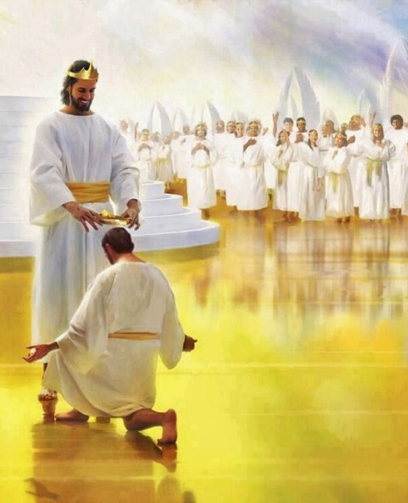
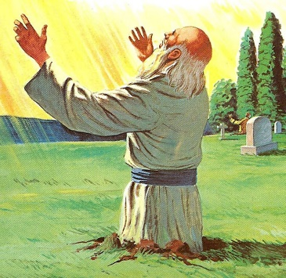
အသေခံပြီးယေရှုနှင့်အတူ ရှိနေခြင်း။
“ငါအသက်ရှင်သည်အရာမှာခရစ်တော်ဖြစ်၏။သေလျှင်မူကား၊သာ၍အကျိုးရှိ၏။[…]စုတေ့၍ခရစ်တော်နှင့်အတူနေခြင်းငှာ တောင့်တလိုချင်သောစိတ်ရှိ၏။ သာ၍အလွန်ထူးမြတ်သောအကျိုးဖြစ်၏။ Philippians 1:21, 23)
ပေါလုသည် တုံ့ဆိုင်းနေသည်။ အသင်းတော်နှင့် ဧဝံဂေလိတရား၏မျက်နှာသာဖြင့် အသက်ရှင်ပြီး အလုပ်လုပ်ခြင်းသည် သာ၍ကောင်းမည်လော (ဖိ ၁:၂၂၊ ၂၄) သို့မဟုတ် ခက်ခဲကြမ်းတမ်းသောအလုပ်မှ အနားယူပြီး ယေရှုနှင့်အတူသေရခြင်းသည်သာ၍ကောင်းမည်လော။(ဖိ ၁:၂၃)?
အသေခံပြီးယေရှုနဲ့အတူရှိနေတာလား။ရှင်ပေါလုသည်သခင်ယေရှု၏ဒုတိယကြွလာ ချိန်အထိ သန့်ရှင်းသူများ အိပ်ပျော်နေကြောင်းကို ပေါလုသွန်သင်ခဲ့သည် (၁သက် ၄း၁၃-၁၅)။ နောင်အခိုက်အတန့်အထိ သူ၏သရဖူကို ခံယူရန် မမျှော်လင့်ခဲ့ပေ။ (၂တိ ၄း၈)။ သူ့ကိုယ်သူ ဆန့်ကျင်နေတာ မဟုတ်ဘူးလား?
သေလွန်သောသူတို့သည် သတိလစ်ကြသည် (ယောဘ ၁၄:၁၀-၁၂;ဆာ၁၄၆:၄;ဒေသနာ၉:၁၀)။ထို့ကြောင့်၊ပေါလုသေဆုံးပြီးနောက်၊ သူမြင်ရမည့်အရာသည် ရှင်ပြန်ထမြောက်ပြီးနောက် “သခင်ဘုရားနှင့်အတူရှိခြင်း” (1Ths. 4:17) တွင် ယေရှု၏မျက်နှာကို မြင်ရမည်ဖြစ်သည်

Slide 8
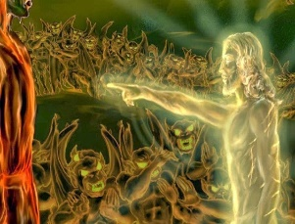
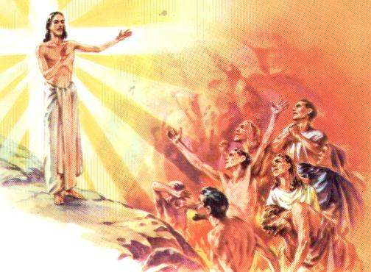
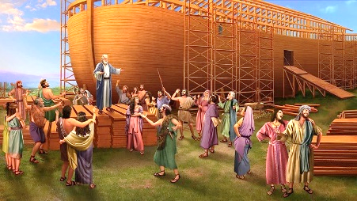
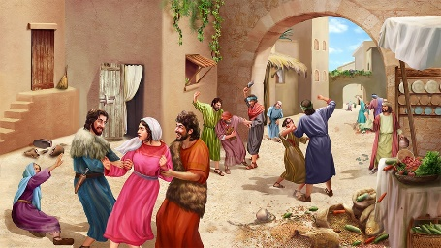
ထောင်ထဲတွင်ရှိသောဝိညာဉ်များတွေလား?
“[…] ဝိညာဉ်တော်အားဖြင့် အသက်ရှင်ခြင်းသို့ရောက်တော်မူသည်ဖြစ်၍ထိုဝိညာဉ်တော်အားဖြင့်လည်း ကြွသွားတော်မူ၍၊ ယခုထောင်ထဲမှာ လှောင်ထားသောဝိညာဉ်တို့အား တရားဟောတော်မူ၏။” (1 Peter 3:18-19)
သခင်ယေရှုက “ဝိညာဉ်တော်အားဖြင့်” တရားဟောခဲ့တဲ့ ထောင်ထဲမှာရှိနေတဲ့ ဝိညာဉ်တွေက ဘယ်သူတွေလဲ။ (1P. 3:18)
၂ပေတရု၂:၄နှင့်ယုဒ၆တို့ကိုအခြေခံ၍ကျဆုံးသွားသောကောင်းကင်တမန်များဖြစ်သည်ဟုလူအချို့ကပြောကြသည်။ သို့သော် နောင်တမရတော့မည့်သူများကို အဘယ်ကြောင့် သူဟောပြောရမည်နည်း။?
ပေတရုက ၎င်းတို့သည် နောဧ၏ ဟောပြောချက်ကို ကြားနာခဲ့သော ရေလွှမ်းမိုးခြင်းမတိုင်မီကာလပုန်ကန်သောဆန့်ကျင်ဘက်လူများဖြစ်ကြောင်းရှင်းရှင်းလင်းလင်းဖော်ပြထားသည်(၁ပေ၃း၂၀)။နောဧသည်အခြားသောပရောဖက်များကဲ့သို့ခရစ်တော်၏ဝိညာဉ်တော်နှင့်စကားပြောဆိုခဲ့ပြီးသူ၏ တစ်ခေတ်တည်းသားများကို ကယ်တင်ခဲ့ခြင်း (1P. 1:10-11)။
ပေတရုသည်အပြစ်တရား၏ကျွန်ခံသူများကိုရည်ညွှန်း ရန်“ထောင်ထဲတွင်ရှိသောဝိညာဉ်များ”ဟူသောအသုံး အနှုန်းကိုအသုံးပြုခဲ့သည် (ယော ၈း၃၄)။

Slide 9
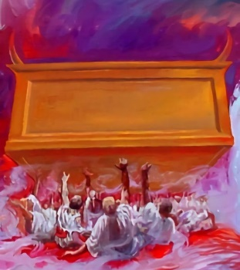
တရားမျှတမှုအတွက် ဝိညာဉ်များ အော်ဟစ်ကြသည်။
“ပဉ္စမတံဆိပ်ကိုဖွင့်သောအခါ၊ဘုရားသခင်၏နှုတ်ကပတ်တော်ကြောင့်အသေခံခဲ့ကြသောသူတို့၏ဝိညာဉ်များနှင့်၎င်းတို့ကိုင်ဆောင်ထားသည့်သက်သေခံချက်အတွက်ယဇ်ပလ္လင်အောက်တွင် ငါမြင်ခဲ့ရသည်။ (ဗျာဒိတ် ၆:၉)
ကောင်းကင်ဘုံမှာ ဘုရားသခင်နဲ့ စကားပြောနေတဲ့ အာဇာနည်တွေရဲ့ ဝိညာဉ်တွေကို ယောဟန် မြင်ခဲ့ပါသလား။
ဤကျမ်းပိုဒ်တွင် ယဇ်ပလ္လင်သည် မီးရှို့ရာယဇ်ပလ္လင်ဖြစ်သည်။ (Lv. 4:25)
ကမ္ဘာမြေကို ကိုယ်စားပြုသော ဝင်းအတွင်း၌ တည်ရှိသည်။ (ဗျာ. ၁၁:၂)
ဝိညာဉ်များသည်လူတို့ကို ကိုယ်စားပြုသည်။ (1K. 15:29) ကမ္ဘာမြေပေါ်တွင် အသေခံခဲ့ကြသူများ
ကမ္ဘာဦး 4:10 တွင် အာဗေလ၏သွေးကဲ့သို့ အော်ဟစ်ခြင်းသည် သင်္ကေတတစ်ခုဖြစ် သည်။ Genesis 4:10
“သူတို့၏ကျွန်ချင်းများ”အရေအတွက်ပြီးမြောက်သောအခါဒုတိယကြွလာချိန်အထိ၎င်းတို့ သည်မည်သည့်ဆုလာဘ်ကိုမျှရရှိမည် မဟုတ်ပေ။(ဗျာ. ၇:၃-၄၊ ၁၄-၁၅)
ရှင်ယောဟန်သည် မာတုရသေခြင်းနှင့် အသေသတ်ခံခဲ့ ရသော သန့်ရှင်းသူများ၏သမိုင်းဝင်အချိန်ကိုရူပါရုံ၌မြင်ခဲ့သည်။

Slide 10
“သေလွန်သူများ၏အခြေအနေနှင့်ပတ်သက်၍'ကျမ်းဂန်စကား'ကိုမှန်ကန်သောနားလည်မှုသည်ဤအချိန်အတွက်မဖြစ်လိုအပ်သည်။သေလွန်သောသူတို့သည်အဘယ်အရာကိုမျှမသိ၊၎င်းတို့၏မုန်းတီးမှုနှင့်ချစ်ခြင်းမေတ္တာတို့ သည်ပျောက်ပျက်သွားကြောင်းသမ္မာကျမ်းစာက ဖော်ပြသည်။ ကျွန်ုပ်တို့သည်သမ္မာတရား၌အမြစ်တွယ်ခြင်းမရှိပါက၊ကျွန်ုပ်တို့သည်စာတန်၏လှည့်စားသောကျော့ကွင်းများဖြင့်မျောပါသွားမည်ဖြစ်သည်။ကျွန်ုပ်တို့ သည်ကျွန်ုပ်တို့၏ကျမ်းစာများကို မှီဝဲရပေမည်။”
E. G. W. (Evangelism, cp. 8, p. 249)

